Slide 1
İleri Sayısal Tasarım Dersi Proje Sunumu
Ozan KÖRTELLİ 170520514

Slide 2
Projenin Amacı
Projenin amacı emniyet kemeri alarm sistemini FPGA ile programlamaktır.
Bir otomobil için emniyet kemeri alarm sistemi tasarlanacaktır. Bu otomobil için emniyet kemeri alarm sistemi; araç 20km/h üzerinde ise, koltuk üzerindeki ağırlığın 30 kg üstünde ise ve son olarak da kemerin takılı olup olmadığına göre uyarı verecektir.

Slide 3
Projenin Detayları
Koşullar:
1-Araç 20km/h üzerinde mi, değil mi? (20km/h altında ise alarm ötmez.)
2-Şoför koltuğu kemeri takılı mı, değil mi? (Takılı ise alarm ötmez, değil ise öter. Ağırlık koşulu şoför koltuğunu etkilemez.)
3-Yolcu koltuğundaki ağırlık 30kg üzerinde mi, değil mi? (Herhangi bir basit yükte alarm sistemi çalışmaz.)
4-Yolcu koltuğu kemeri takılı mı, değil mi? (3. koşula bağlı olarak alarm çalışır.)

Slide 4
ax | bx | cx | dx | f
1 | 1 | 1 | 1 | 0
1 | 1 | 1 | 0 | 1
1 | 1 | 0 | 1 | 0
1 | 1 | 0 | 0 | 0
1 | 0 | 1 | 1 | 1
1 | 0 | 1 | 0 | 1
1 | 0 | 0 | 1 | 1
1 | 0 | 0 | 0 | 1
0 | 1 | 1 | 1 | 0
0 | 1 | 1 | 0 | 0
0 | 1 | 0 | 1 | 0
0 | 1 | 0 | 0 | 0
0 | 0 | 1 | 1 | 0
0 | 0 | 1 | 0 | 0
0 | 0 | 0 | 1 | 0
0 | 0 | 0 | 0 | 0

Slide 5
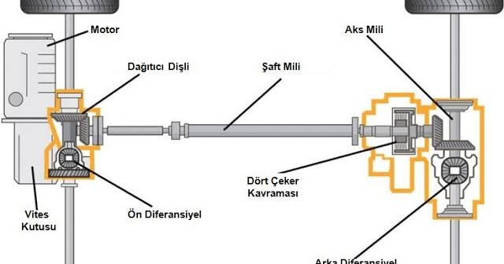
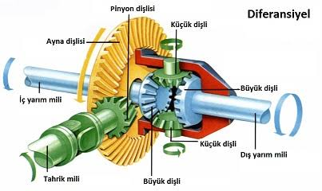
HIZ SENSÖRÜ TANITIMI (Hall Effect Speed Sensor)
Kullanılan DataSheet:
https://www.google.com/url?sa=t&source=web&rct=j&url=https://www.ti.com/lit/gpn/drv5011&ved=2ahUKEwiaqb_qtIP2AhUXSPEDHRy9A0YQFnoECCYQAQ&usg=AOvVaw1i7HK4dcYuR_u481vxg3ry

Slide 6
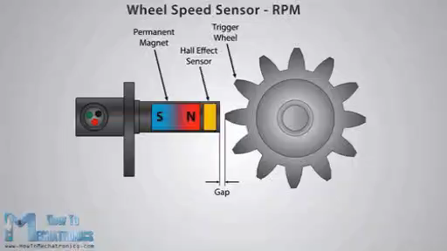
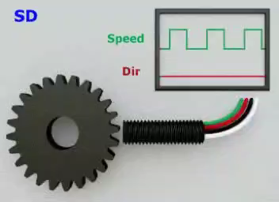
HIZ SENSÖRÜ ÇALIŞMA PRENSİBİ

Slide 7
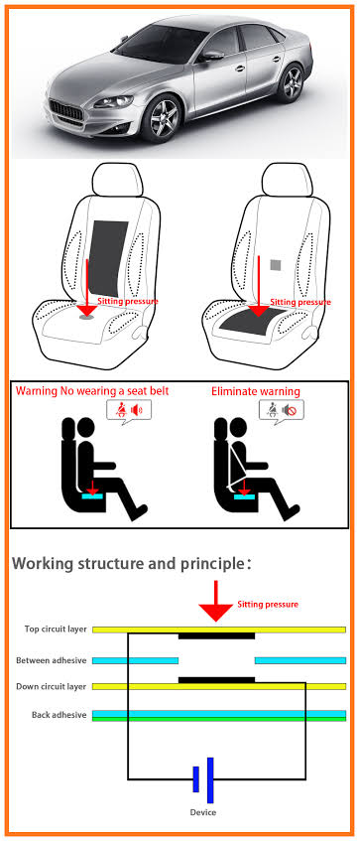
AĞIRLIK SENSÖRÜ TANIMI VE ÇALIŞMA PRENSİBİ (OCCUPANCY PRESSURE SENSOR)
Kullanılan DataSheet:
http://www.flexkys.com/pshow_232.htm

Slide 8
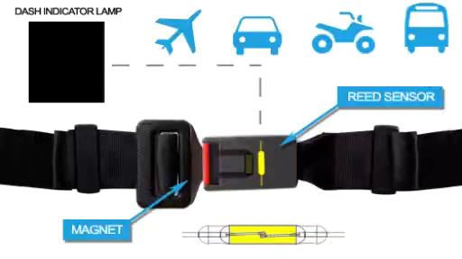
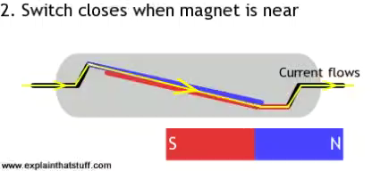
EMNİYET KEMERİ SENSÖRÜ TANIMI ÇALIŞMA PRENSİBİ(Reed Sensör)
Kullanılan DataSheet: https://www.google.com/url?sa=t&source=web&rct=j&url=https://m.littelfuse.com/~/media/automotive/datasheets/sensors/littelfuse_sensor_automotive_seat_belt_reed_datasheet.pdf&ved=2ahUKEwi419mSuYP2AhX7SPEDHeJDAUIQFnoECCYQAQ&usg=AOvVaw28RcqsAtKSWjo8ijpn_wS1

Slide 9
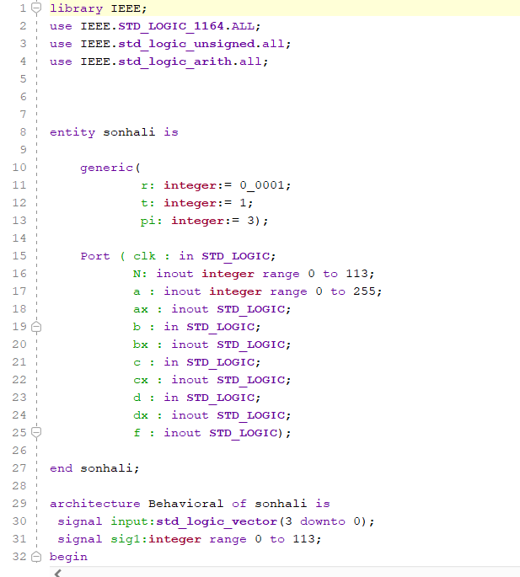
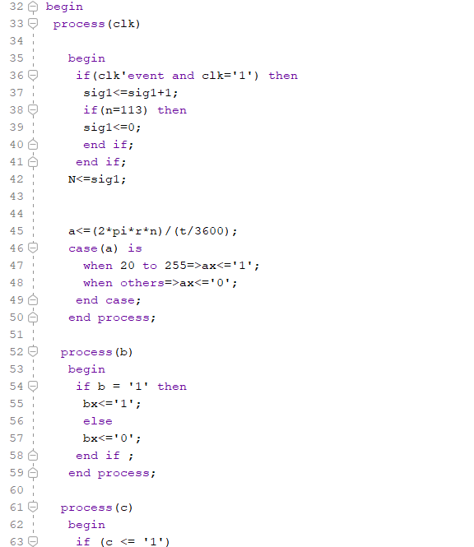
YAZILAN KOD -1
1.KISIM
2.KISIM

Slide 10
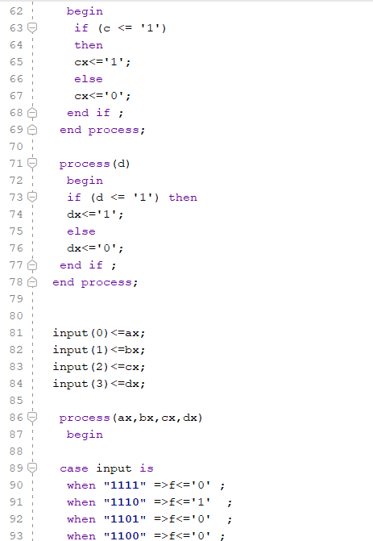
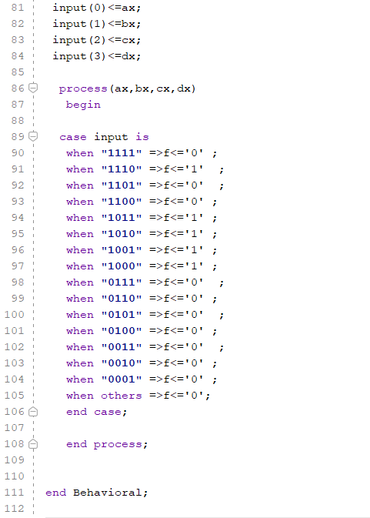
YAZILAN KOD -2
3.KISIM
4.KISIM

Slide 11
OLUŞTURULAN TEST BENCH-1
1.KISIM
2.KISIM

Slide 12
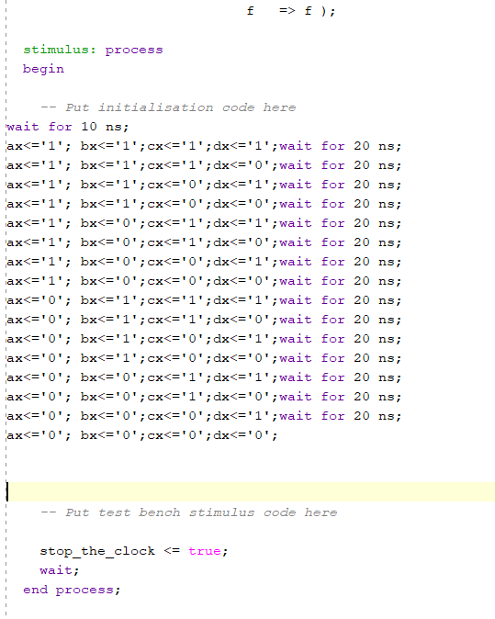
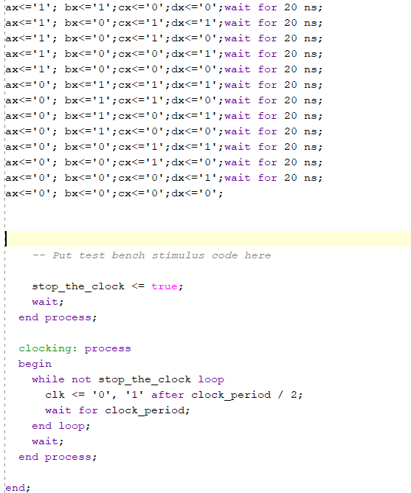
OLUŞTURULAN TEST BENCH-2
3.KISIM
4.KISIM

Slide 13
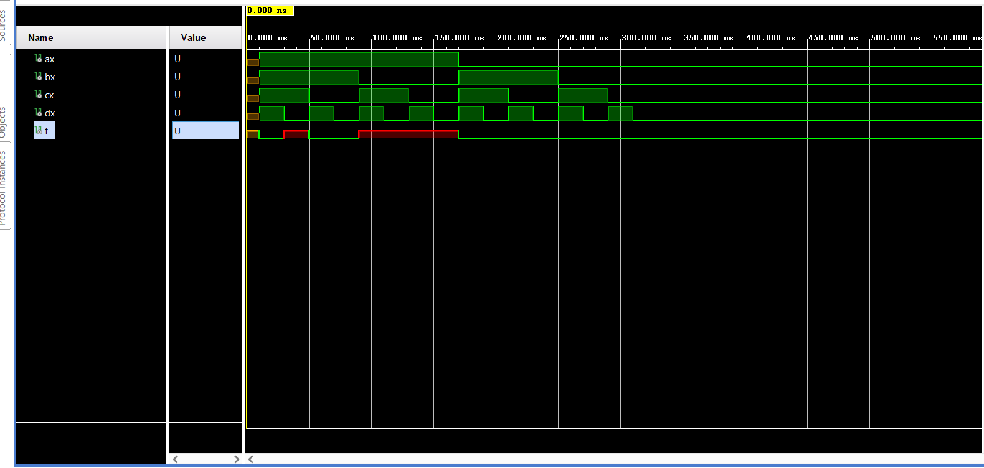
OLUŞAN SİMÜLASYON

Slide 14
Proje Sırasında Karşılaştığımız Sorunlar
Sensörlerin farklı araç modellerine göre değişmesinden dolayı sensör datasheetlerinin bulunmasının zorluğu.
Sensörlerinin çalışma prensiplerinin araç tipine göre(4x4,önden çeker vs.) değişmesinden dolayı tercih ettiğimiz sensör tipine geç karar verilmesi.
Üretici firmaların sensör datasheetlerini paylaşmaması.(Rekabet, gizlilik vs.)
Algoritma oluşturulurken birbirine bağlı olan şartları birleştirmekte zorlanılması.
FPGA alanında İngilizce özellikle de Türkçe kaynak azlığı.
FPGA ve sensörlerin fiyatlarından dolayı elimizde bulunmadığı için yapılan projenin deneye tabii tutulamaması.

Slide 15
PROJENİN BİZE SAĞLADIĞI FAYDALAR
VHDL ile tasarım yapma becerimiz arttı.
Ekip çalışmasını güzel bir şekilde deneyimledik
Karşılaştığımız problemler karşısında çözüm yeteneğimiz gelişti.
Sayısal tasarım alanında ilerlemek istediğimiz için bizim için güzel bir başlangıç ve deneyim oldu.

